Slide 1
Friedrich Nietzsche (1844-1900)

Slide 2
Tener nuevos oídos para una nueva música; nuevos ojos paca las cosas más lejanas…absoluta libertad para consigo mismo...
Ahora bien; sólo los forjados así son mis lectores; mis lectores predestinados; ¿qué me importan los demás? Los demás son simplemente la humanidad. Se debe ser superior a la humanidad por la fuerza, por el temple, por el desprecio... (Prólogo a El anticristo, 1888)

Slide 3
Sobre verdad y mentira en sentido extramoral (1873)

Slide 4
1) La condición humana y la fábula del conocimiento verdadero.
En algún apartado rincón del universo centelleante, desparramado en innumerables sistemas solares, hubo una vez un astro en el que animales inteligentes inventaron el conocimiento. Fue el minuto más altanero y falaz de la «Historia Universal»: pero, a fin de cuentas, sólo un minuto. Tras breves respiraciones de la naturaleza, el astro se heló y los animales inteligentes hubieron de perecer. Alguien podría inventar una fábula semejante pero, con todo, no habría ilustrado suficientemente cuán lastimoso, cuán sombrío y caduco, cuán estéril y arbitrario es el estado en el que se presenta el intelecto humano dentro de la naturaleza. Hubo eternidades en las que no existía; cuando de nuevo se acabe todo para él no habrá sucedido nada, puesto que para ese intelecto no hay ninguna misión ulterior que conduzca más allá de la vida humana.

Slide 5
2) Antropocentrismo y vanidad: la mosca y el Filósofo
No es sino humano [el intelecto], y solamente su poseedor y creador lo toma tan patéticamente como si en él girasen los goznes del mundo. Pero, si pudiéramos comunicarnos con la mosca, llegaríamos a saber que también ella navega por el aire poseída de ese mismo pathos, y se siente el centro volante de este mundo. Nada hay en la naturaleza, por despreciable e insignificante que sea, que, al más pequeño soplo de aquel poder del conocimiento, no se infle inmediatamente como un odre; y del mismo modo que cualquier mozo de cuadra quiere tener su admirador, el más soberbio de los hombres, el filósofo, está completamente convencido de que, desde todas partes, los ojos del universo tienen telescópicamente puesta su mirada en sus obras y pensamientos.

Slide 6
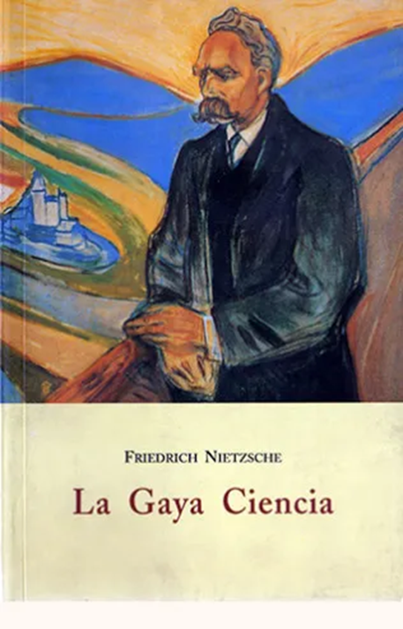
La gaya ciencia 1882

Slide 7
125. El loco. ¿No han oído hablar de aquel loco que, con una linterna encendida en pleno día, corría por la plaza y exclamaba continuamente: "¡Busco a Dios! ¡Busco a Dios!"?
—¿Dónde está Dios?—, exclamó, ¡se los voy a decir! ¡Nosotros lo hemos matado, ustedes y yo! ¡Todos somos unos asesinos! Pero, ¿cómo lo hemos hecho? ¿Cómo hemos podido vaciar el mar? ¿Quién nos ha dado la esponja para borrar completamente el horizonte? ¿Qué hemos hecho para desencadenar a esta tierra de su sol? ¿Hacia dónde rueda esta ahora? ¿Hacia qué nos lleva su movimiento? ¿Lejos de todo sol? ¿No nos precipitamos en una constante caída, hacia atrás, de costado, hacia delante, en todas direcciones? ¿Sigue habiendo un arriba y un abajo? ¿No erramos como a través de una nada infinita?

Slide 8
Así habló Zaratustra (1883-1885) Capítulo: “Del inmaculado conocimiento”

Slide 9
“¡Esta parábola os ofrezco a vosotros los sensibles hipócritas, a vosotros los hombres del “puro conocimiento” ¡A vosotros os llamo- lascivos!
También vosotros amáis la tierra y las cosas terrenas: ¡os he adivinado bien!-pero vergüenza hay en vuestro amor y mala conciencia-¡os parecéis a la luna!
A que despreciéis a la tierra ha persuadido alguien a vuestro espíritu, pero no a vuestras entrañas: ¡más éstas son lo más fuerte en vosotros!
Y ahora vuestro espíritu se avergüenza de estar a merced de vuestras entrañas, y a causa de su propia vergüenza recorre caminos tortuosos y embusteros.
“Para mí sería lo más elevado-así se dice a sí mismo vuestro mendaz espíritu-mirar a la tierra sin codicia y sin tener la lengua colgando, como el perro:
¡Ser feliz en el contemplar, con una voluntad ya muerta, ajeno a la rapacidad y a la ambición del egoísmo-frío y gris en todo el cuerpo, más con ebrios ojos de luna!
“Lo más querido sería para mí- así se seduce a sí mismo el seducido- amar la tierra como la luna la ama, y sólo con los ojos palpar su belleza.
Y el conocimiento inmaculado de todas las cosas sea para mí el no querer nada de las cosas: excepto el que me sea lícito yacer ante ellas como un espejo de cien ojos”.-

Slide 10
“¡Oh, sensibles hipócritas lascivos! A vosotros os falta la inocencia en el deseo: ¡y por eso calumniáis el desear!
¡En verdad, no como creadores, engendradores, gozosos de devenir amáis vosotros la tierra!
¿Dónde hay inocencia? Allí donde hay voluntad de engendrar; allí donde yo quiero amar y hundirme en mi ocaso, para que la imagen no se quede sólo en la imagen.
Amar y hundirse en su ocaso: estas cosas van juntas desde la eternidad. Voluntad de amor: esto es, aceptar de buen grado incluso la muerte. ¡Esto es lo que os digo, cobardes!
¡Pero ahora vuestro castrado bizquear quiere llamarse “contemplación”! ¡Y lo que se deja palpar con ojos cobardes debe ser bautizado con el nombre de “bello”!
¡Oh, mancilladores de nombres nobles!
Mas ésta debe ser vuestra maldición, inmaculados, hombres del puro conocimiento, el que jamás daréis a luz: ¡y ello aunque yazcáis abultados y grávidos en el horizonte!”.

Slide 11
Más allá del bien y del mal (1886)

Slide 12
- el filósofo tiene hoy el deber de desconfiar, de mirar maliciosamente de reojo desde todos los abismos de la sospecha. - Perdóneseme la broma de esta caricatura y este giro sombríos: pues precisamente yo mismo he aprendido hace ya mucho tiempo a pensar de otro modo, a juzgar dé otro modo sobre el engañar y el ser engañado, y tengo preparados al menos un par de empellones para la ciega rabia con que los filósofos se resisten a ser engañados… Confesémonos al menos una cosa: no existiría vida alguna a no ser sobre la base de apreciaciones y de apariencias perspectivistas; y si alguien, movido por la virtuosa exaltación y majadería de más de un filósofo, quisiera eliminar del todo el «mundo aparente», entonces, suponiendo que vosotros pudierais hacerlo, - ¡tampoco quedaría ya nada de vuestra «verdad»! Sí, ¿qué es lo que nos fuerza a suponer que existe una antítesis esencial entre «verdadero» y «falso»? ¿No basta con suponer grados de apariencia y, por así decirlo, sombras y tonos generales, más claros y más oscuros, de la apariencia, - valeurs [valores] diferentes, para decirlo en el lenguaje de los pintores? ¿Por qué el mundo que nos concierne en algo - no iba a ser una ficción? Y a quien aquí pregunte: «¿es que de la ficción no forma parte un autor?», - ¿no sería lícito responderle francamente: por qué? ¿Acaso ese «forma parte» no forma parte de la ficción? ¿Es que no está permitido ser ya un poco irónico con el sujeto… (af. 34).

Slide 13
No existen fenómenos morales, sino sólo una interpretación moral de fenómenos... (af. 108).

Slide 14
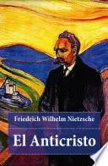
El anticristo (1888)

Slide 15
¿Qué es lo bueno? Todo lo que eleva en el hombre el sentimiento de poder, la voluntad de poder, el poder mismo. ¿Qué es lo malo? Todo lo que proviene de la debilidad. ¿Qué es la felicidad? El sentimiento de lo que acrece el poder; el sentimiento de haber superado una resistencia. No contento, sino mayor poderío; no paz en general, sino guerra; no virtud, sino habilidad (virtud en el estilo del Renacimiento. virtud libre de moralina). Los débiles y los fracasados deben perecer; ésta es la primera proposición de nuestro amor a los hombres. Y hay que ayudarlos a perecer. ¿Qué es lo más perjudicial que cualquier vicio? La acción compasiva hacía todos los fracasados y los débiles: el cristianismo.

Slide 16
Considero pervertido a un animal, a una especie, a un individuo, cuando pierde sus instintos, cuando escoge y prefiere lo nocivo. Una historia de los sentimiento superiores, de los ideales de la humanidad – y es posible que yo la escriba –, sería tal vez la explicación de por qué el hombre se ha pervertido de este modo. Para mi, la misma vida es instinto de crecimiento, de duración, de acumulación de fuerzas, de poder; donde falta la voluntad de poderío, hay decadencia. Sostengo que a todos los supremos valores de la humanidad les falta esta voluntad; que los valores de decadencia, los valores nihilistas, dominan bajo los nombres más sagrados.

Slide 17
El ocaso de los ídolos (1888)

Slide 18
¿Que qué es lo que pertenece a la idiosincrasia del filósofo?... Pues, por ejemplo, su carencia de sentido histórico, su odio a la idea misma de devenir... Lo que es, no deviene; lo que deviene, no es ... Ahora bien, todos ellos creen, incluso de una forma desesperada, en lo que es. Pero como no pueden apoderarse de lo que es, tratan de explicar por qué se les resiste. «Si no percibimos lo que es, debe tratarse de una ilusión, de un engaño... ¿Quién es el que engaña? ¡Ya está!, exclaman alegres: ¡es la sensibilidad! Los sentidos, que son tan inmorales también en otros aspectos, nos engañan respecto al mundo verdadero. Moraleja: hay que librarse del engaño de los sentidos, del devenir, de la historia, de la mentira. La historia no es más que dar un crédito a los sentidos, a la mentira. Moraleja: hay que negar todo lo que da crédito a los sentidos, a todo el resto de la humanidad; todo ello es «vulgo». ¡Hay que ser filósofo, ser momia, representar el monótono teísmo con mímica de sepulturero! Sobre todo, hay que rechazar esa lamentable idea fija de los sentidos que es el cuerpo, sometido a todos los errores lógicos posibles, cuya existencia no sólo ha sido refutada, sino que resulta imposible, pese a que el muy insolente actúa como si fuera real...»

